Slide 1



Slide 2

আয়েশা ছিদ্দিকা
প্রধান শিক্ষক
রামপুর সরকারি প্রাথমিক বিদ্যালয়
স্কুল কোড ৯৯৪০৬০২৯০০৪
লাকসাম, কুমিল্লা।
asiddiqua1912@gmail.com
বিষয়ঃ বাংলা
অধ্যায়ঃ ১২ পৃষ্ঠা: ৬৪ ও ৬৫ (শিষ্যের সাধনা)
পাঠ্যাংশঃ তারপর অনেক বছর…… বন্ধ করে দিয়েছি ।
সময়ঃ ৪৫ মিনিট

Slide 3

শিখনফল
এ পাঠ শেষে শিক্ষার্থীরা…
১.২.২ উচ্চারিত পঠিত বাক্য, কথা মনোযোগ সহকারে শুনবে;
১.১.১ যুক্তবর্ণ সহযোগে তৈরি শব্দ স্পষ্টস্বরে ও শুদ্ধভাবে বলতে পারবে;
১.৪.১ পাঠ্যপুস্তকের পাঠ স্পষ্টস্বরে ও প্রমিত উচ্চারণে সাবলীলভাবে পড়তে পারবে;
১.৪.১- যুক্তবর্ণ ভেঙে লিখতে পারবে।
২.৩.১২- পাঠ সংশ্লিষ্ট প্রশ্নের উত্তর লিখতে পারবে ।
;

Slide 4
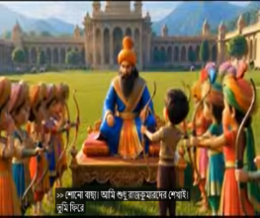
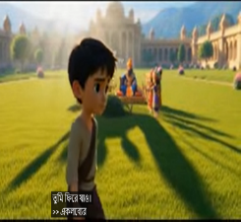
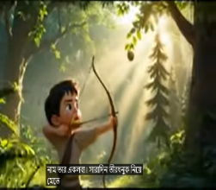

ছবিগুলো মনোযোগ দিয়ে দেখি
একলব্য গুরু দ্রোণাচার্যের শিষ্য হওয়ার প্রবল ইচ্ছা থাকা সত্ত্বেও যখন সরাসরি তাঁর শিষ্যত্ব পাননি, কারণ দ্রোণ শুধু,মাত্র রাজপুত্রদেরকে শেখান।
একলব্য ফিরে গেলো। সে নিজে নিজে চর্চা করতে লাগলো
একলব্য নামে একটা ছেলে মনোযোগ দিয়ে তির ছুঁড়ছে
ছবিতে কী কী দেখতে পাচ্ছে?
হ্যাঁ তোমরা ঠিক বলেছ

Slide 5
তাহলে আজ আমরা পড়ব- গল্প
শিষ্যের সাধনা -২

Slide 6
পূর্ব পাঠের পর্যালোচনা
একলব্য কী হতে চায়?
রাজপুত্রদের তির চালনা শেখান কে?
সাহসে বুক বেঁধে একলব্য কোথায় ঢুকে পড়ল?
রাজপুত্ররা কীভাবে অনুশীলন করছে?
একলব্য গুরু দ্রোণের শিষ্য হতে চেয়েছিল কেন?
একলব্য কখন গুরু দ্রোণের কাছে গেল?

Slide 7
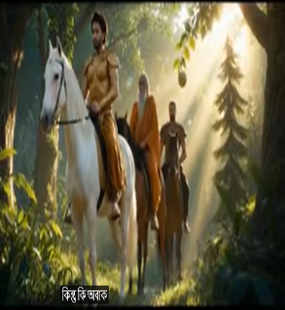
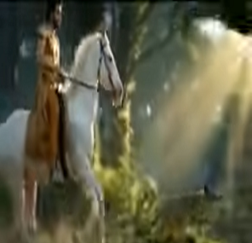
তারপর অনেক বছর কেটে গেছে। রাজপুত্ররা অনেক বড়ো হয়েছে। তির-ধনুক চালনায় পারদর্শী হয়ে উঠেছে সবাই। দ্রোণ একদিন তাদের পরীক্ষা নিতে বনে এলেন।
রাজপুত্রদের মধ্যে তৃতীয় জন সবচেয়ে ভালো তির নিক্ষেপ করতে পারে। সে একটা হরিণ দেখে তার পিছন পিছন ছুটতে লাগল।

Slide 8
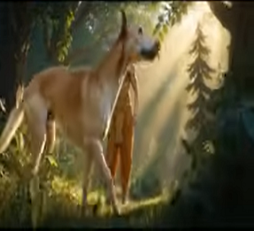
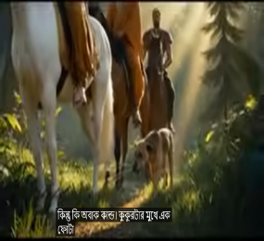
কিন্তু হঠাৎ হরিণটা চোখের আড়াল হয়ে গেল। রাজপুত্র সেখানেই দাঁড়িয়ে থাকল। তার সঙ্গে ছিল একটা শিকারি কুকুর। কুকুরটা হরিণের পিছু ছুটল। খানিক বাদে তৃতীয় রাজপুত্র থ হয়ে গেল। তার শিকারি কুকুর ফিরে এসেছে।

Slide 9
নিচের প্রশ্ন উত্তর গুলো খাতায় লিখ ( দুটো দলে ভাগ করে) সময়- ৮ মি উপস্থাপন সময় -৭মিনিট
রাজপুত্রদের পারদর্শীতা যাচাই করার জন্য দ্রোণ তাদেরকে কোথায় নিয়ে গেলেন?
রাজপুত্রদের মধ্যে কে ভলো তির নিক্ষেপ করতে পারত? তার সাথে কী ছিল?

Slide 10
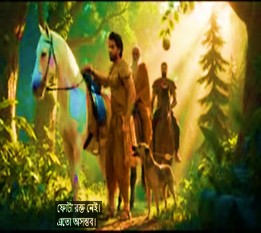
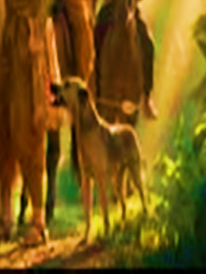
তবে কুকুরটার মুখের চারপাশে বিঁধে রয়েছে পাঁচটা তির। এ কারণে কুকুরটা আর ডাকতে পারছে না। কিন্তু কী অবাক কাণ্ড! কুকুরটার মুখে এক ফোঁটা রক্তের দাগ নেই। যন্ত্রণার কোনো লক্ষণও দেখা যাচ্ছে না।
কে এমন আশ্চর্যভাবে তির মারল কুকুরটাকে? তৃতীয় রাজপুত্র এবার সেই শিকারিকে খুঁজতে শুরু করল।

Slide 11
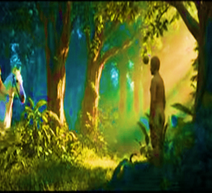
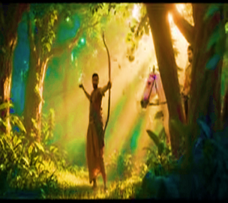
খুঁজতে খুঁজতে বনের এক জায়গায় দেখতে পেল, উঠানের মতো একফালি জায়গা। তার চারপাশে লতাপাতার বেড়া। সেখানে তির চালনার অনুশীলন করছে এক যুবক। কোনো দিকে তার খেয়াল নেই। তৃতীয় রাজপুত্র অবাক হয়ে তার অনুশীলন দেখতে লাগল। কী দারুণ কৌশলে সে তির মারতে পারে!

Slide 12
কুকুরটার কী অবস্থা হলো?
রাজপুত্র কী কী দেখে অবাক হয়ে গেলো?

Slide 13
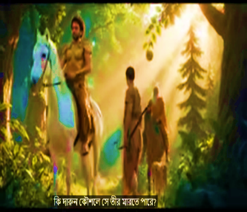
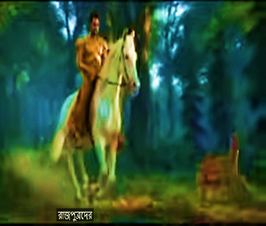
এতদিন তৃতীয় রাজপুত্র তির চালনায় নিজেকে সেরা মনে করত। এখন নিজের অহংকার ধুলায় মিশে গেল। সে চেঁচিয়ে বলল, 'তুমি কি আমার কুকুরের মুখে এমন করে তির মেরেছ?
'যুবক মুখ ঘুরিয়ে রাজপুত্রের দিকে তাকাল। তারপর নির্বিকার মুখে বলল, 'হ্যাঁ, আমি। 'রাজপুত্র বলল, 'কিন্তু কেন?

Slide 14

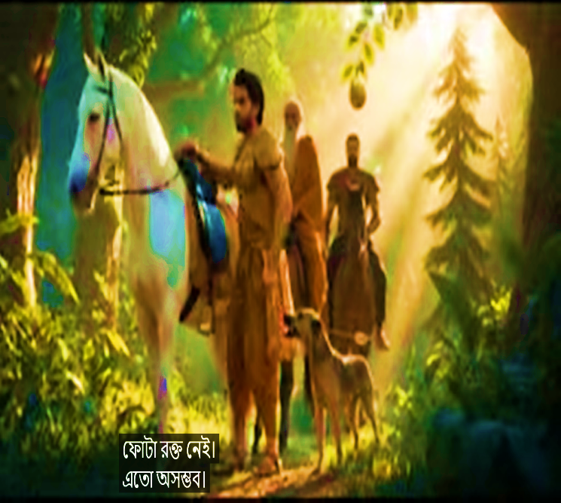
'যুবক শান্তভাবে বলল, 'তোমার কুকুর চিৎকার করে আমার সাধনার ব্যাঘাত করছিল। তবে আমি ওর কোনো ক্ষতি করিনি। তাকে কোনো কষ্টও দিইনি। শুধু ওর চিৎকার বন্ধ করে দিয়েছি।

Slide 15
একলব্য কী হতে চায়?
রাজপুত্রদের তির চালনায় সেরা ছিল কে?
একলব্যের সাধনায় ব্যাঘাত করেছিল কে?
একলব্য কীভাবে অনুশীলন করে?
একলব্য কুকুরের মুখে কেন তির নিক্ষেপ করেছিল?
একলব্য কুকুরকে কয়টি তির নিক্ষেপ করেছিল?
তির নিক্ষেপ করাতে কুকুরটি কি আহত হয়েছিল?

Slide 16
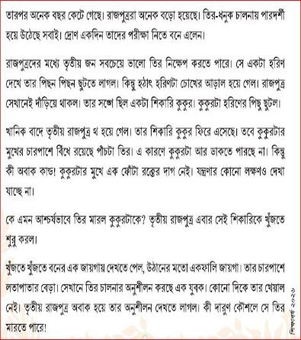
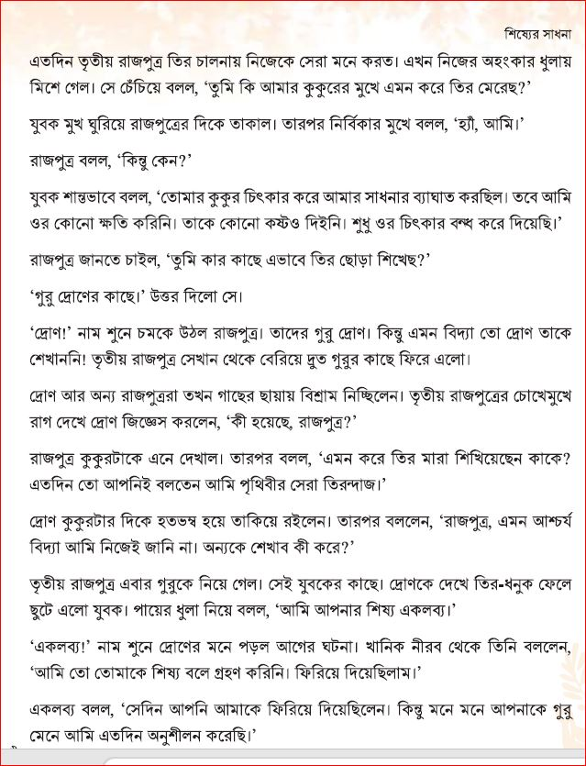
পাঠ্য বইয়ের ৬৩ ও ৬৪ পৃষ্ঠা খুলে দেখে দেখে নিরবে পড়।

Slide 17
শব্দের অর্থ জেনে নেই
প্রদত্ত শব্দ শব্দের অর্থ
কৌশল
দক্ষতা; নিপুণতা।
একফালি
লম্বা এক টুকরা।
নিশানা
লক্ষ্য; তাক।
নিক্ষেপ
ছুঁড়ে মারা।
বিশ্রাম
নিবৃত্তি; বিরতি।
হরিণ
মৃগ।
তির
বাণ।

Slide 18
যুক্তবর্ণ ভেঙ্গে নতুন শব্দ তৈরি করি
যুক্ত বর্ণ
যুক্ত বর্ণ ভেঙে দেখানো হলো
যুক্ত বর্ণ দিয়ে নতুন শব্দ
কাণ্ড, পাষণ্ড।
ণ ড
ণ্ড
শ্চ
আশ্চর্য, নিশ্চয়
শ চ
ন ত র-ফলা
ন্ত্র
যন্ত্র, মন্ত্র
ক ত
ক্ত
রক্ত, বিরক্ত

Slide 19
এক কথায় প্রকাশ
এক ফালি
লম্বা এক টুকরা
যিনি শিকার করেন
শিকারি
যা দিয়ে তির নিক্ষেপ করা হয়
ধনুক
যা দিয়ে ঘেরা হয়
বেড়া

Slide 20
শূণ্যস্থান পূরন কর
রক্তের
১। কুকুরটার মুখে এক ফোটা ______________ দাগ নেই।
২। তার হাতের নিশানা ____________ ।
৩। একলব্যের তির চালনা দেখে ৩য় রাজপুত্র___________হয়ে গেলেন।
৪। একলব্য_________ ছেলে।
৫। দ্রোণ তির চালনা শেখান _____________ ।
অব্যর্থ
হতভম্ব
শিকারির
রাজকুমারদের

Slide 21
সঠিক উত্তরটিতে (∙) চিহ্ন দাও।
উত্তররের অপশনগুলোতে কিক্ল কর
১। একলব্য কুকুরটিকে কয়টি তির নিক্ষেপ করেছিল?
×
×
×
∙
৪ টি
দ টি
৬ টি
৭ টি
২। একলব্যের সাধণার ব্যাঘাত করেছিল কে?
×
×
×
∙
হরিণ
বানর
বিড়াল
কুকুর
৩। একলব্য কোন কাজে সেরা ছিল?
×
×
×
∙
কুস্তিগিরে
তির চালনায়
অসি চালনায়
লাঠি চালনায়

Slide 22
গল্পাংশটুকু থেকে তুমি কী শিখলে, তোমার নিজের ভাষায় বল

Slide 23
গল্পটির সারসংক্ষেপ পাঁচ বাক্যে লিখে আনবে।

